Slide 1
স্বাগতম

Slide 2
শিক্ষক পরিচিতি
অনিমা বিশ্বাস
সহকারী শিক্ষক
গোবরা পার্ববতী বিদ্যাপীঠ
গোবরা বাজার নড়াইল

Slide 3
পাঠ পরিচিতি
বিষয়ঃ বাংলা ১ম পত্র (গদ্য)
শ্রেণিঃ ষষ্ঠ
সময়ঃ ৫০
প্রিরিয়ডঃ ৩য়
তারিখঃ ১১/ ০৩/ ২০২০

Slide 4
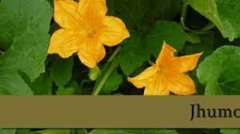
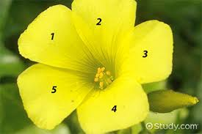
চিত্রে আমরা কী দেখতে পাচ্ছি ?

Slide 5
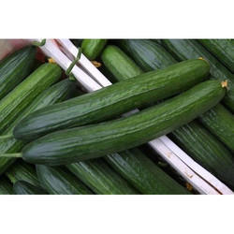
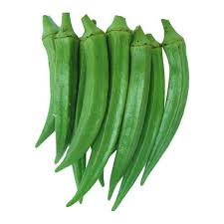
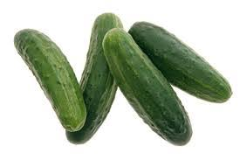
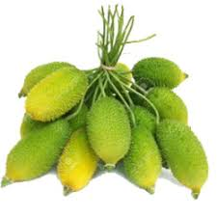

Slide 6
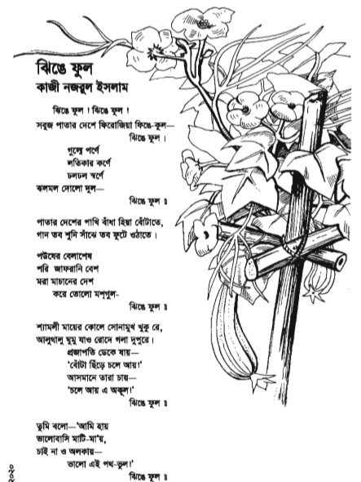
ঝিঙে ফুল

Slide 7
শিখনফল
লেখক পরিচিতি বলতে পারবে।
শব্দের অর্থ ও বাক্য তৈরী করতে পারবে।
কবিতাটি আদর্শরূপে আবৃতি করতে পারবে।
ঝিঙে ফুল কবিতায় কবি কাকে ভালোবেসে কোথায় এবং কেন থাকতে চেয়েছেন তা বলতে পারবে।

Slide 8
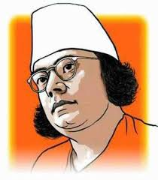
কবি পরিচিতি
জন্মঃ
১৮৯৯খ্রিষ্টাব্দের ২৪ মে
গ্রামঃ
চুরুলিয়া
সৃষ্টিকর্মঃ
কবিতা,উপন্যাস,নাটক,সংগীত
কাব্যগ্রন্থ
ঝিঙেফুল, পিলেপটকা, ঘুম জাগানো পাখি
মৃত্যুঃ
১৯৭৬খ্রিষ্টাব্দের ২৯শে আগষ্ট
পরিচিতঃ
বিদ্রোহী কবি, মানবতার কবি, প্রেমের কবি

Slide 9
একক কাজ
কাজী নজরুল ইসলামকে বিদ্রোহী কবি বলা হয় কেন ?

Slide 10
শব্দ
অর্থ
গুল্মেপর্ণে
ঝোপঝাড়ে ও পত্রপল্লবে
লতিকার কর্ণ
লতার কানে
হৃদয়
হিয়া
সাঁঝে
সন্ধ্যায়
আলুথালু
এলোমেলো
অলকা
স্বর্গের নাম

Slide 11
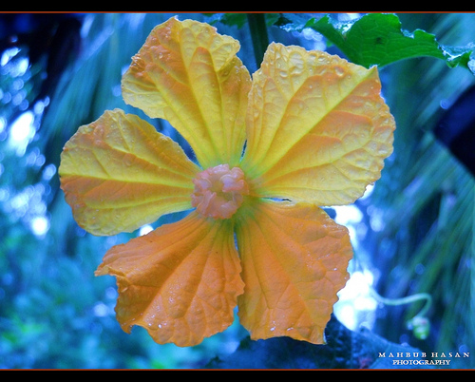
ঝিঙে ফুল! ঝিঙে ফুল!
সবুজ পাতার দেশে ফিরোজিয়া ফিঙে- কুল-
ঝিঙে ফুল।

Slide 12
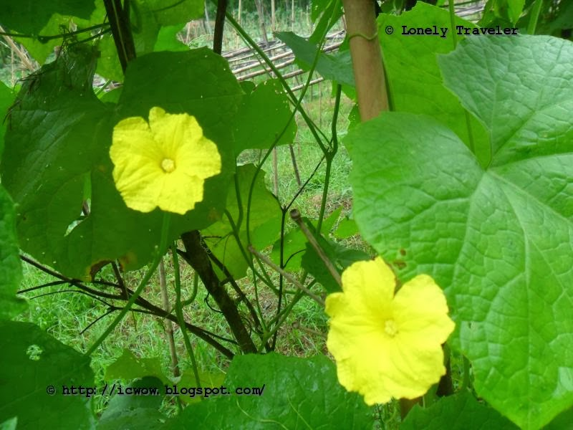
গুল্মে পর্ণে
লতিকার কর্ণে
ঢল ঢল স্বর্ণে
ঝলমল দোলো দুল-
ঝিঙে ফুল।।

Slide 13
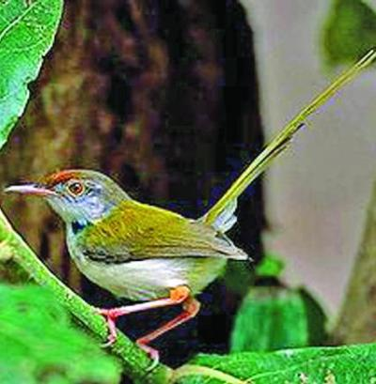
পাতার দেশের পাখি বাঁধা হিয়া বোঁটাতে,
গান তব শুনি সাঁঝে তব ফুটে ওঠাতে।

Slide 14
পউষের বেলাশেষ
পরি, জাফরানি বেশ

Slide 15
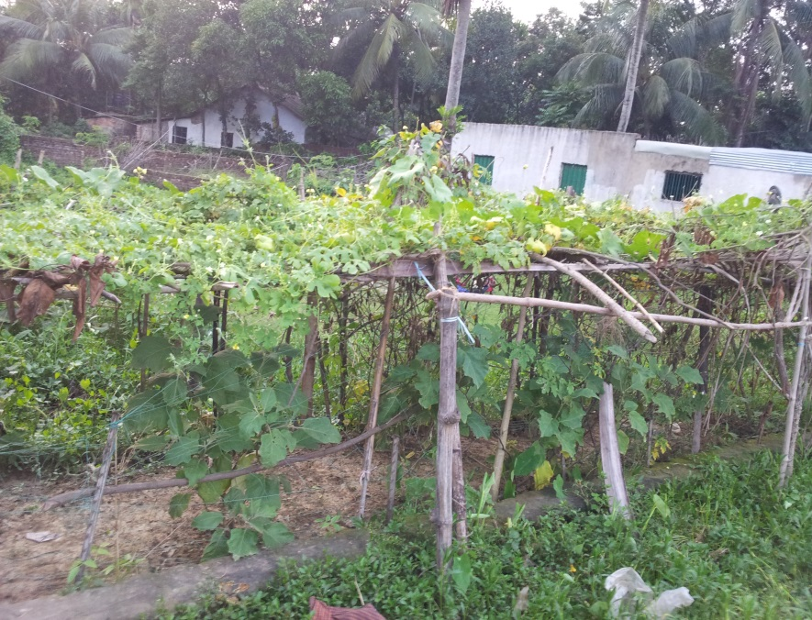
মরা মাচানের দেশ
করে তোলো মশগুল-
ঝিঙে ফুল।।

Slide 16
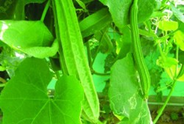
জোড়ায় কাজ
‘ঝিঙে ফুলের নান্দনিক সৌন্দর্যে তোমার অনুভূতি’- জোড়ায় আলোচনা করে পাঁচটি বাক্য লেখ ।

Slide 17
শ্যামলী মায়ের কোলে সোনামুখ খুকু রে,
আলুথালু ঘুমু যাও রোদে গলা দুকুরে।

Slide 18
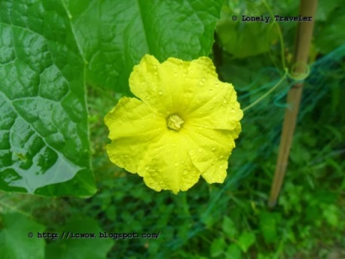
প্রজাপতি ডেকে যায়-
‘বোঁটা ছিঁড়ে চলে আয়!’
আসমানে তারা চায়-
‘চলে আয় এ অকূল!’
ঝিঙে ফুল।।

Slide 19
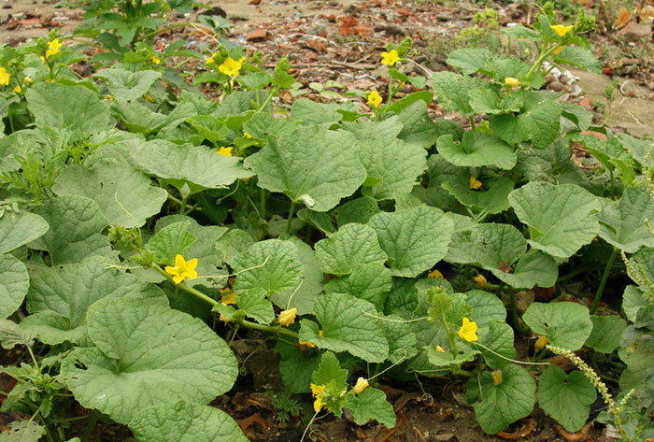
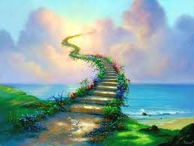
তুমি বলো-আমি হায়
ভালোবাসি মাটি-মা’য়,
চাই না ও অলকায়-
ভালো এই পথ-ভুল!’
ঝিঙে ফুল।

Slide 20
দলীয় কাজ
ঝিঙে ফুল কবিতায় কবির প্রকৃতি প্রেমের পরিচয় দাও।

Slide 21
মূল্যায়ন
১। ঝিঙে ফুল কী রঙে ফুটেছে?
২। ঝিঙে ফুলকে কাছে পাওয়ার জন্য কে আহবান জানিয়েছে?
৩। পরি শব্দের অর্থ কী?
৪। আলুথালু বলতে কী বোঝ?

Slide 22
বাড়ির কাজ
প্রকৃতিপ্রেম ও মমত্ববোধ ছিল এই কবিতার মুলসূর – বুঝিয়ে বল।

Slide 23
ধন্যবাদ

